Slide 1
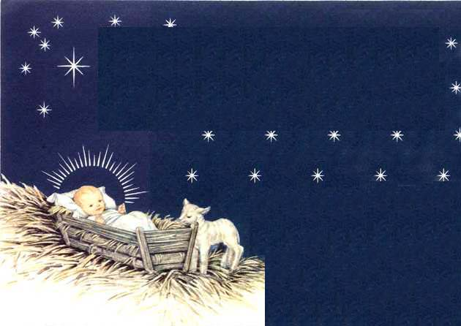
天使初報聖誕佳音
先向田野貧苦牧人
聖誕佳音
主歌一
主歌二
主歌三
主歌四
主歌五
主歌六
副歌

Slide 2
牧人正在看守羊群
嚴冬方冷 長夜已深
主歌一
主歌二
主歌三
主歌四
主歌五
主歌六
副歌

Slide 3
牧人抬頭見一明星
遠在東方燦爛光明
主歌一
主歌二
主歌三
主歌四
主歌五
主歌六
副歌

Slide 4
發出奇光照耀塵圜
不分晝夜光彩無間
主歌一
主歌二
主歌三
主歌四
主歌五
主歌六
副歌

Slide 5
東方博士因見星光
遠道而來離別家鄉
主歌一
主歌二
主歌三
主歌四
主歌五
主歌六
副歌

Slide 6
專心一意找尋君王
追尋景星不問路長
主歌一
主歌二
主歌三
主歌四
主歌五
主歌六
副歌

Slide 7
景星引導渡漠越荒
到伯利恆停留其上
主歌一
主歌二
主歌三
主歌四
主歌五
主歌六
副歌

Slide 8
景星照射光蓋馬房
嬰孩耶穌馬槽為床
主歌一
主歌二
主歌三
主歌四
主歌五
主歌六
副歌

Slide 9
博士三人一起走進
屈膝跪拜虔誠虛心
主歌一
主歌二
主歌三
主歌四
主歌五
主歌六
副歌

Slide 10
歡欣 歡欣 歡欣 歡欣
救世君王今日降生
主歌一
主歌二
主歌三
主歌四
主歌五
主歌六
副歌

Slide 11
敬將乳香沒藥黃金
作為禮物奉獻聖君
主歌一
主歌二
主歌三
主歌四
主歌五
主歌六
副歌

Slide 12
我們應當異口同聲
讚美上主創造大能
主歌一
主歌二
主歌三
主歌四
主歌五
主歌六
副歌

Slide 13
自無化有萬物豐盛
藉主寶血救贖蒼生
主歌一
主歌二
主歌三
主歌四
主歌五
主歌六
副歌

